Slide 1


Slide 2
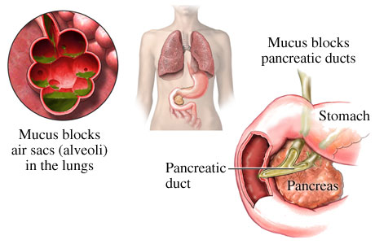
Муковисцидоз (кистозный фиброз) - наследственное заболевание, сопровождающееся нарушением функций многих желез, которые начинают вырабатывать патологический секрет, что в результате приводит к поражению пищеварительного тракта и легких.

Slide 3
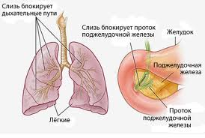
Слово «муковисцидоз» происходит от латинских слов mucus — «слизь» и viscidus — «вязкий». Это название означает, что секреты (слизь), выделяемые различными органами, имеют слишком высокую вязкость и густоту. В результате страдают все эти органы: бронхолегочная система, поджелудочная железа, печень, железы кишечника, потовые и слюнные. железы, половые железы.

Slide 4
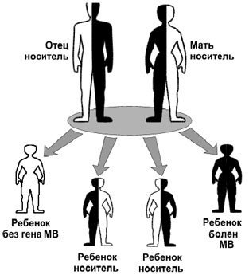
В основе заболевания лежит генная мутация. Патологический ген локализуется в середине длинного плеча 7-й хромосомы. Муковисцидоз наследуется по аутосомно-рецессивному типу и регистрируется в большинстве стран Европы с частотой 1:2000 — 1:2500 новорождённых. В России в среднем частота болезни 1:10000 новорождённых. Если оба родителя гетерозиготные (являются носителями мутировавшего гена), то риск рождения больного муковисцидозом ребёнка составляет 25 %. Носители только одного дефектного гена (аллели) не болеют муковисцидозом. По данным исследований частота гетерозиготного носительства патологического гена равна 2—5 %.
.

Slide 5

Идентифицировано около 1000 мутаций гена муковисцидоза. Следствием мутации гена является нарушение структуры и функции белка, получившего название муковисцидозного трансмембранного регулятора проводимости (МВТП). Следствием этого является сгущение секретов желез внешней секреции, затруднение эвакуации секрета и изменение его физико-химических свойств, что, в свою очередь, и обуславливает клиническую картину заболевания.

Slide 6
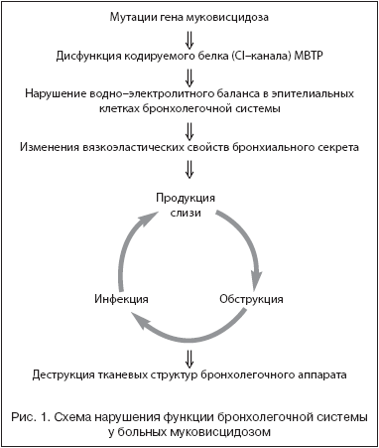

Slide 7
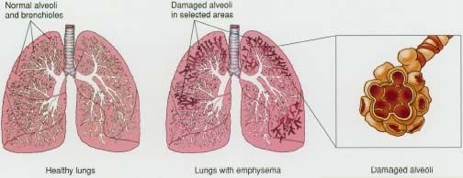
В легких из-за скапливающейся вязкой мокроты развиваются воспалительные процессы. Нарушается вентиляция и кровоснабжение легких. Возникает мучительный кашель — это один из постоянных симптомов болезни. Легкие легко инфицируются, чаще всего стафилококком или синегнойной палочкой. У больных развиваются повторяющиеся бронхиты и пневмонии, иногда уже с первых месяцев жизни.

Slide 8
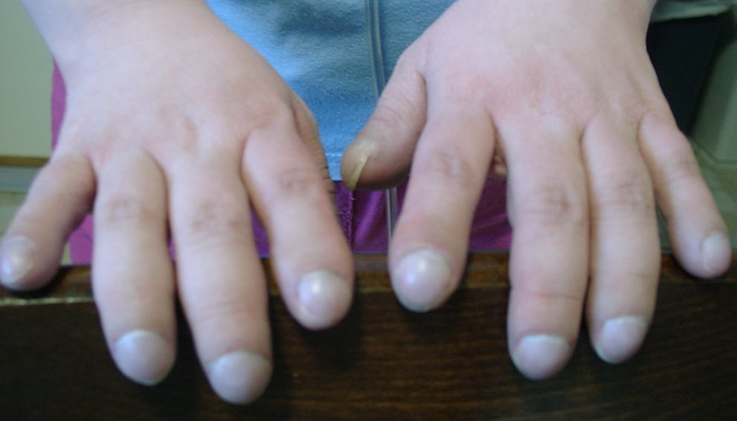
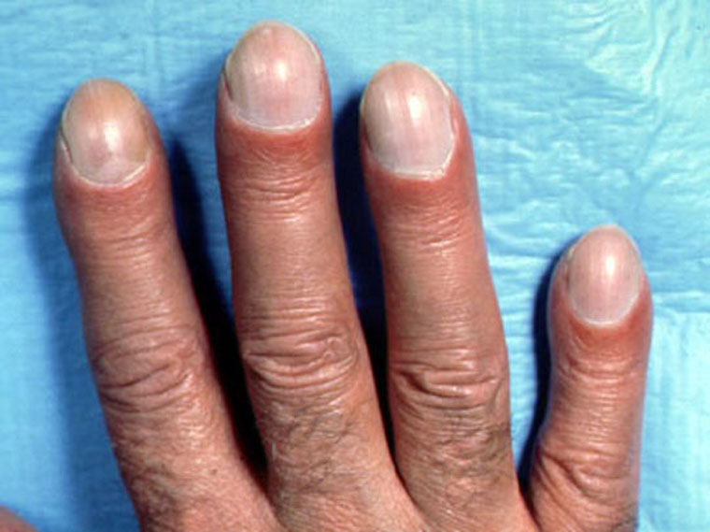
Нередко имеется деформация пальцев рук (барабанные палочки) и ногтей (часовые стекла), как следствие тяжелой хронической гипоксии.

Slide 9
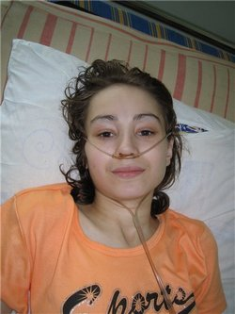
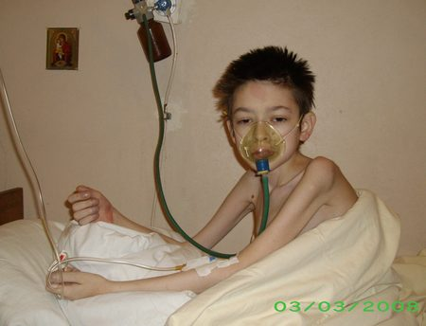
Вы можете себе представить, что значит жить, не снимая противогаза? Противогаза, который с каждым днем работает все хуже и хуже. Примерно так живут больные муковисцидозом. Их легкие работают лишь на 25%.

Slide 10
Существует несколько форм муковисцидоза:
лёгочная форма
кишечная форма
смешанная форма
Встречаются также и другие формы болезни.

Slide 11
Лёгочная форма
Клинически протекает, как тяжелая хроническая пневмония, непрерывно рецидивирующая, с выраженным синдромом обструкции (синдром непроходимости респираторного тракта) дыхательных путей. Рецидивирующее течение бронхолегочной патологии обусловлено развитием т.н. порочного круга. Суть его в том, что накапливаемый в просвете дыхательных путей вязкий секрет приводит к обтурации (закупорка) дыхательных путей, которая в свою очередь способствует развитию хронического воспаления.

Slide 12
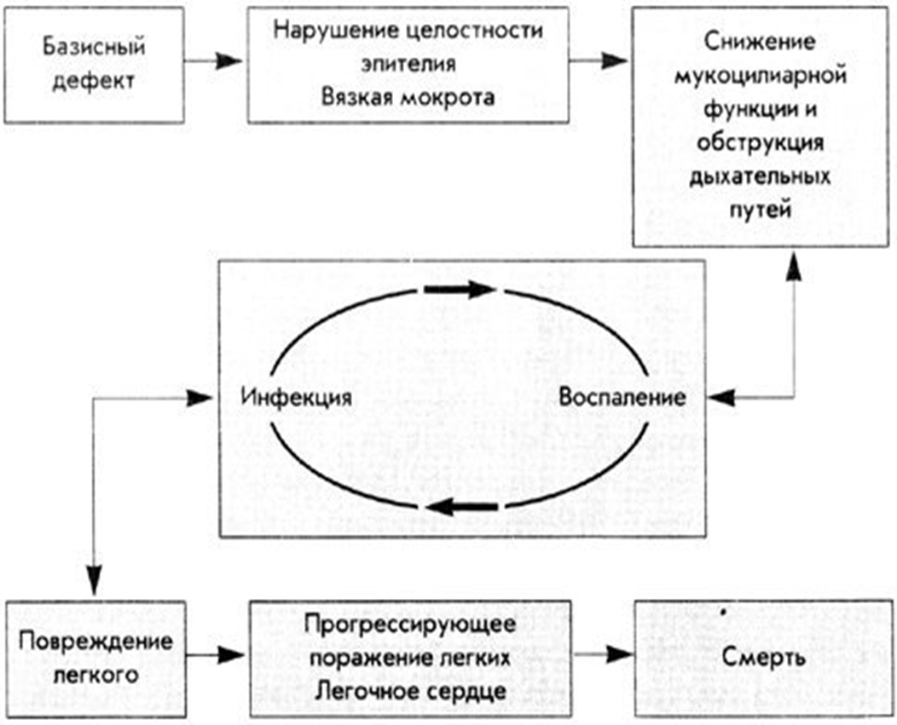

Slide 13
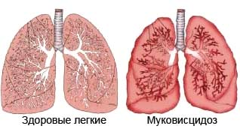

Slide 14
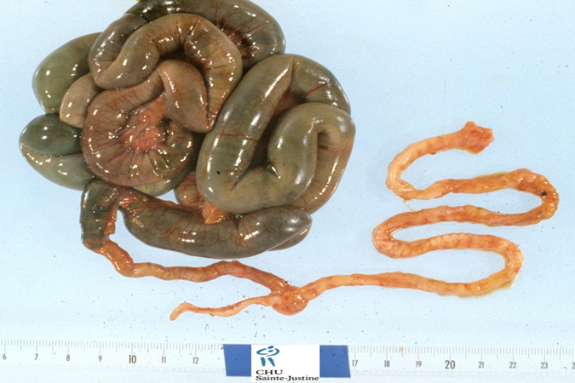
Кишечная форма
Характеризуется диспептическим синдромом с типичным стулом (полифекалия, стеаторея, креаторея). Это связано с выраженной ферментативной недостаточностью поджелудочной железы - дефицитом липазы, трипсина, амилазы. Из других клинических проявлений может быть выпадение прямой кишки, гастроэзофагальный рефлюкс. Моносимптомным проявлением муковисцидоза является мекониальный илеус или мекониальная непроходимость.

Slide 15
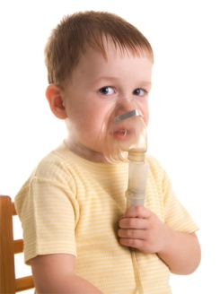
Редкие формы:
Отечно-анемическая - у детей периода новорожденности, проявляющаяся отеками, выраженной бледностью кожи и слизистых, желтухой, увеличением печени. несколько позже присоединяются кишечные расстройства.
Печеночная форма - сопровождается клиникой гепатита, цирроза печени.
Дистрофическая форма у детей дошкольного возраста – значительное отставание в физическом развитии, дистрофия, анорексия при отсутствии явных поражений желудочно- кишечного тракта и органов дыхания.

Slide 16

Больные муковисцидозом не заразны и умственно совершенно полноценны. Они могут создавать семьи. Если второй супруг не является носителем дефектного гена, такие пары могут иметь здоровых детей, по-настоящему одаренных и интеллектуально развитых.

Slide 17

Основу лечения составляет диетотерапия. Общим положением диетотерапии детей с муковисцидозом является активное увеличение энергообеспечения, достижение хорошего нутритивного статуса. Это достигается увеличением калорийности пищи на 20-25 % за счет белков (до 3-5 г/кг) и, в последнее время, за счет жиров.

Slide 18

В лечении микробно-воспалительных процессов при муковисцидозе требуется применение резервных антибиотиков нового поколения – фторхинолоны, карбапенемы, аминогликозиды и максимальные их дозы, муколитические средства – АСС и др., а также глюкокортикоиды, НПВС (при обострении процесса).
Об эффективности комплексной терапии свидетельствует улучшение нутритивного статуса, удовлетворительная прибавка массы тела.

Slide 19
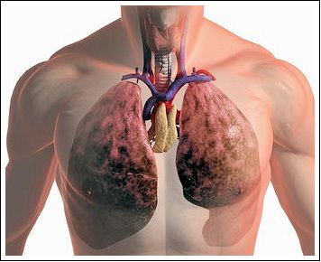
Научные разработки в лечении муковисцидоза – во Франции при лечении легочной формы муковисцидоза – трансплантация органов (легкие-сердце), проводятся исследования в области генной терапии.

Slide 20
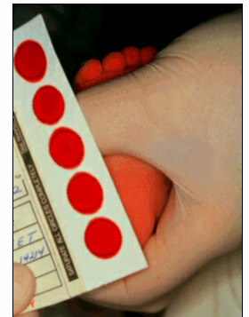
Тест-система для выявления мутаций, вызывающих муковисцидоз.
Позволяет выявлять 31 мутацию, включая 24 наиболее распространенные в европейских популяциях.
Принцип: ПЦР-амплификация мишеневых участков гена CFTR с последующей лигазной реакцией с участием аллель-специфичных олигонуклеотидов .
Все реакции проводятся в одной пробирке (одновременная амплификация 15 ПЦР-продуктов и избирательное лигирование 60 олигонуклеотидов).
Продукты лигазной реакции подвергаются электрофорезу на автоматическом секвенаторе.
С помощью программного обеспечения автоматически определяется длина продуктов лигирования и наличие/отсутствие мутаций.

Slide 21
Прогноз при муковисцидозе до настоящего времени остаётся неблагоприятным. Летальность составляет 50—60 %, среди детей раннего возраста — выше. Поздняя диагностика заболевания и неадекватная терапия значительно ухудшают прогноз. Большое значение приобретает медико-генетическое консультирование семей, в которых есть больные муковисцидозом.
Критерием качества диагностики и лечения муковисцидоза является средняя продолжительность жизни больных. В европейских странах этот показатель достигает 40 лет, в Канаде и США — 48 лет, а в России — 22—29 лет.

Slide 22

Сиреневая ленточка – символ борьбы с муковисцидозом

Slide 23


